Slide 1


SISTEMA DE ALERTA Y ACTUACIÓN OPORTUNA FRENTE A PRODUCTOS Y SERVICIOS PELIGROSOS
17 de abril de 2018
WENDY LEDESMA ORBEGOZO
Dirección de la Autoridad Nacional de Protección del Consumidor

Slide 2
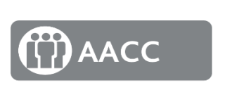






















¿QUIÉNES LO CONFORMAN?
SOCIEDAD CIVIL
Consejo Nacional de Protección del Consumidor
GREMIOS EMPRESARIALES
ENTIDADES
PÚBLICAS
PROVEEDORES
ESTADO

Slide 3
PLAN NACIONAL DE PROTECCIÓN DE LOS CONSUMIDORES COMO INSTRUMENTO PARA LA IMPLEMENTACIÓN DE LA POLÍTICA NACIONAL DE PROTECCIÓN Y DEFENSA DEL CONSUMIDOR
PLAN NACIONAL
2017-2020
D.S. 024-2017-PCM
D.S. 006-2017-PCM
CÓDIGO DE PROTECCIÓN
Y DEFENSA DEL CONSUMIDOR
Ley Nº29571

Slide 4






EJES ESTRATÉGICOS DEL PLAN NACIONAL DE PROTECCIÓN DE LOS CONSUMIDORES*
Educación, orientación y difusión
Fortalecimiento del Sistema
Protección de la salud y seguridad
Protección de la salud y seguridad
SISTEMA NACIONAL DE ALERTAS DE PRODUCTOS PELIGROSOS
Mecanismos de prevención y solución de conflictos
* Decreto Supremo Nº 024-2017-PCM, respectivamente.

Slide 5

AVANCE PROGRESIVO:
SISTEMA NACIONAL DE ALERTAS DE PRODUCTOS PELIGROSOS
SISTEMA DE LA RED DE INFORMACIÓN SOBRE ACCIDENTES DEL CONSUMIDOR
2018-2019
CREACIÓN DE LA PLATAFORMA WEB
(10.04.2018)
ELABORACIÓN DE MARCO NORMATIVO
PROYECTO DE MODIFICACIÓN DE
D.S 050-2016-PCM
EJECUCIÓN DE PROCEDIMIENTO DE ALERTAS
MONITOREO DE ALERTAS A TRAVÉS DE REDES INTERNACIONALES
2018-2019
2018
2018
2015-2016
2013-2014
2012

Slide 6

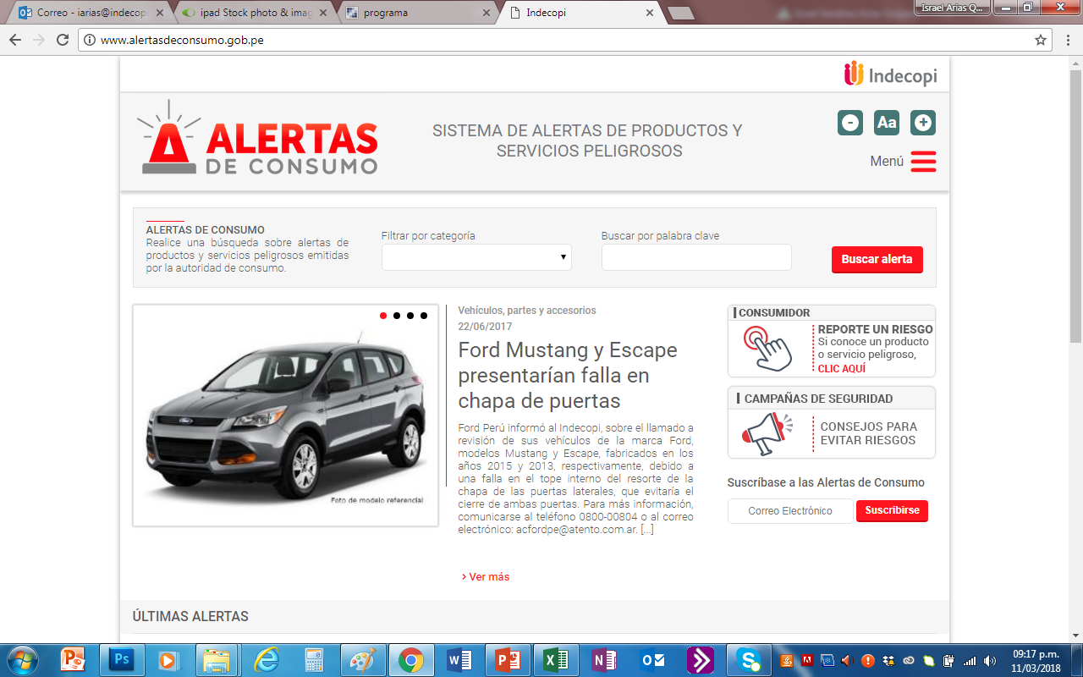


CREACIÓN DE LA PLATAFORMA WEB Y PERFORMANCE
Sistema de Alertas de Productos y Servicios Peligrosos se crea con el fin de advertir a la ciudadanía acerca de productos o servicios comercializados en el Perú, que podrían ponerlos en riesgo.
2 331 852 beneficiarios*
http://www.alertasdeconsumo.gob.pe/
* Desde su creación en el año 2012 a la fecha.

Slide 7
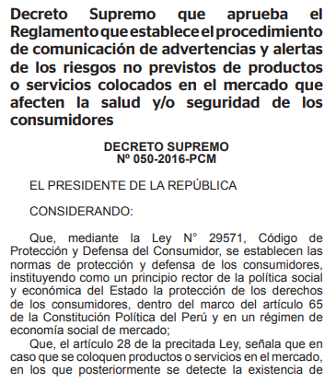
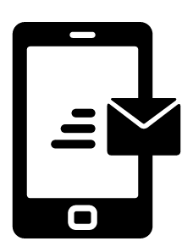
PROYECTO DE MODIFICACIÓN DE D.S 050-2016-PCM
REDUCCIÓN DE PLAZOS Y ELIMINACIÓN DE EXPEDIENTES FÍSICOS
SIMPLIFICACIÓN DE PROCEDIMIENTO DE DIFUSIÓN DE ALERTAS Y ADVERTENCIAS
REPORTES DE RIESGO DE LOS CONSUMIDORES
CREACIÓN DE UNA NUEVA PLATAFORMA WEB
COMISIÓN MULTISECTORIAL
(Vigente)

Slide 8
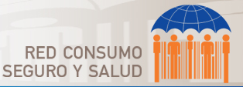


INTERNACIONALIZACIÓN:
DESARROLLO DE LA RED DE CONSUMO SEGURO Y SALUD Y REDES
  Noviembre 2013
  2014
  2015
  2018-2019
  Creación del Comité de Gestión Interino de la RCSS
  Presidido por INDECOPI
  Propuesta de estructura para la conducción de los trabajos de la RCSS.
  Perú presentó ante OEA
  2015
  Perú es parte del plan piloto del SIAR
  INDECOPI asumirá la Presidencia de la Red de Consumo Seguro y Salud (RCSS)
  Aprobación de la Resolución “Red Consumo Seguro y Salud y Sistema Interamericano de Alertas Rápidas
  Elaboración de Plan de Mediano y Largo Plazo de la RCSS
  Se aprobó el prototipo del Sistema Interamericano de Alertas Rápidas (SIAR), el primer Sistema de alertas de la región

Slide 9


